Slide 1

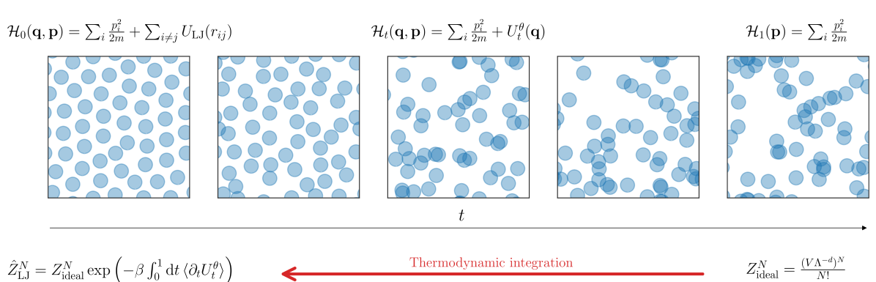
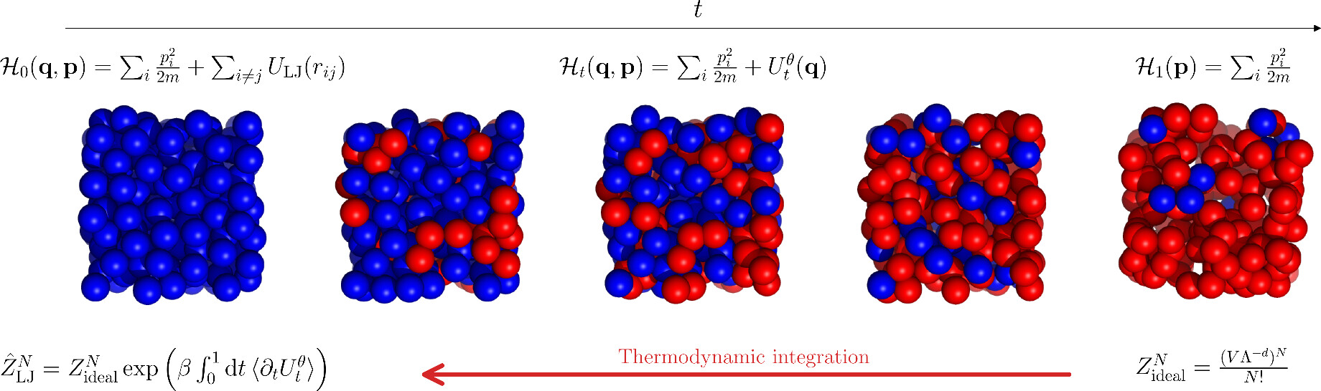
EQE595 – Modelagem e Simulação Molecular
Aula 11 – Integração Termodinâmica
Parte 1
Prof. Elvis Soares
elvis@peq.coppe.ufrj.br
Imagens: Máté, B., Fleuret, F., & Bereau, T. (2024). Neural Thermodynamic Integration: Free Energies from Energy-Based Diffusion Models. The Journal of Physical Chemistry Letters, 15(45), 11395-11404.

Slide 2
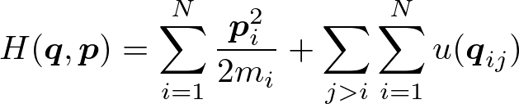

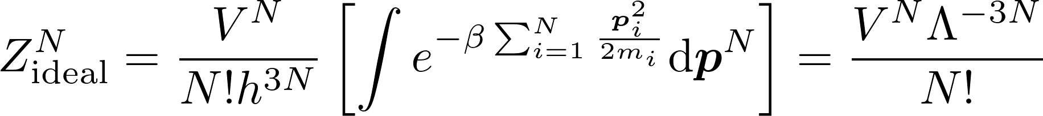

Energia Livre e Simulação Molecular
- Hamiltoniano e Energia Total
Energia Térmica
- Função de Partição Canônica
Energia Livre de Helmholtz (NVT)
References

Slide 3

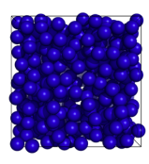
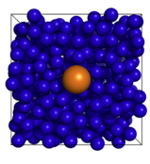



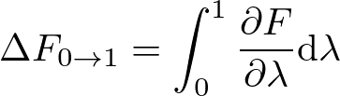
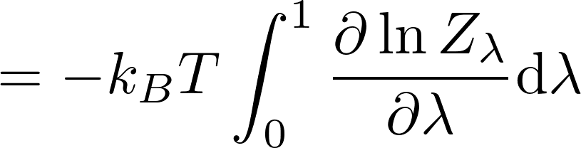
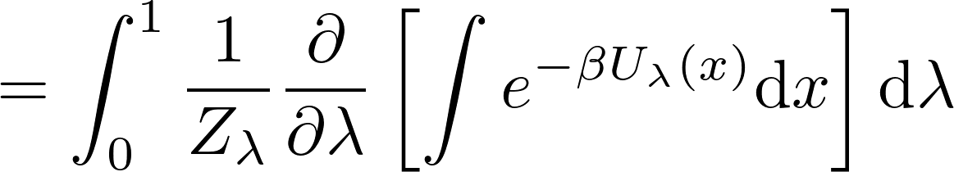
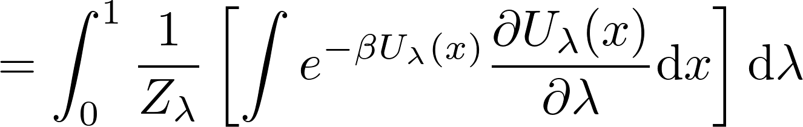
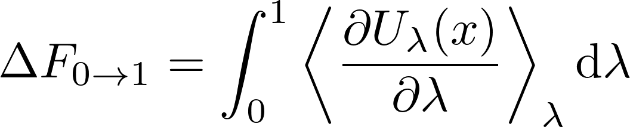
Integração Termodinâmica (IT)
- Generalizando Interação soluto e solvente
- Diferença de energia livre
Integração Termodinâmica
Ref: Kirkwood, J. G. (1935). Statistical mechanics of fluid mixtures. The Journal of chemical physics, 3(5), 300-313.

Slide 4
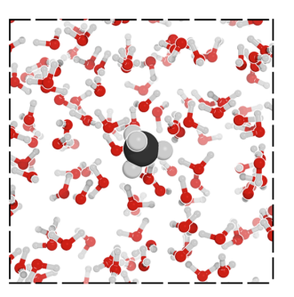
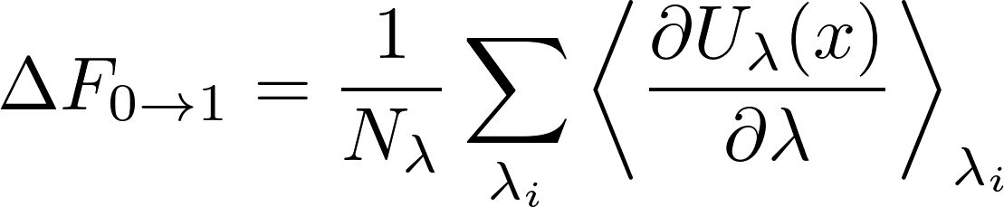
IT na Dinâmica Molecular

